Slide 1


Cùng xem những hình ảnh trong clip
Viết tự do trong 1 phút
KHỞI ĐỘNG
Chia sẻ với bạn bè

Slide 2


Bài 3: LỜI SÔNG NÚI
Nam quốc sơn hà

Slide 3

I. TÌM HIỂU CHUNG

Slide 4

1. Tác giả
Hiện chưa rõ tác giả
Tương truyền của Lý Thường Kiệt (1019 – 1105)

Slide 5
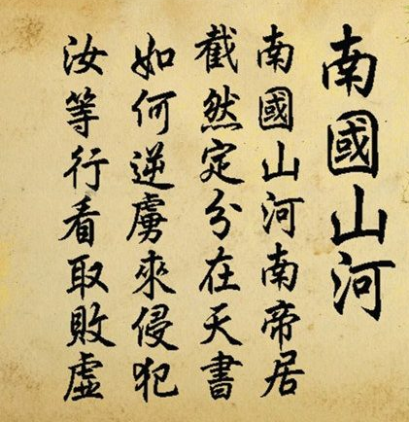
2. Tác phẩm
Đọc và tìm hiểu chú thích
- Văn tự: chữ Hán

Slide 6

2. Tác phẩm
Đọc: giọng đanh thép, hào hùng
PHIÊN ÂM
Nam quốc sơn hà Nam đế cư
Tiệt nhiên định phận tại thiên thư
Như hà nghịch lỗ lai xâm phạm
Nhữ đẳng hành khan thủ bại hư.
DỊCH THƠ
Sông núi nước Nam, vua Nam ngự
Vằng vặc sách trời chia xứ sở
Giặc dữ cớ sao phạm đến đây
Chúng mày nhất định phải tan vỡ.

Slide 7
b. Tìm hiểu chung về văn bản
- Hoàn cảnh sáng tác:
Có nhiều ghi chép khác nhau về sự xuất hiện của bài thơ:
+ Theo Lĩnh Nam chích quái: Bài thơ được một vị thần ngâm đọc khiến quân Tống hoảng sợ giúp Lê Đại Hành đánh bại quân xâm lược năm 981
+ Theo Đại Việt sử kí toàn thư: Khi Lí Thường Kiệt chặn đánh quân Tống bên sông Như Nguyệt năm 1076, bài thơ đã vang lên trong đến thờ thần sông là Trương Tướng quân. Sau đó quân Tống thảm hại.
+ Theo SGK Ngữ văn 7, tr.63,64 – Nhà XB giáo dục:
Năm 1077, quân Tống do Quách Quỳ chỉ huy xâm lược nước ta. Vua Lí Nhân Tông sai Lí Thường Kiệt đem quân chặn giặc ở phòng tuyến sông Như Nguyệt (một khúc sông Cầu, nay thuộc huyện Yên Phong , Bắc Ninh), bỗng một đêm, quân sĩ chợt nghe từ trong đền thờ Trương Hống, Trương Hát- hai vị tướng đánh giặc giỏi của Triệu Quang Phục, được tôn là thần sông Như Nguyệt- có tiếng ngâm bài thơ này.

